Slide 1
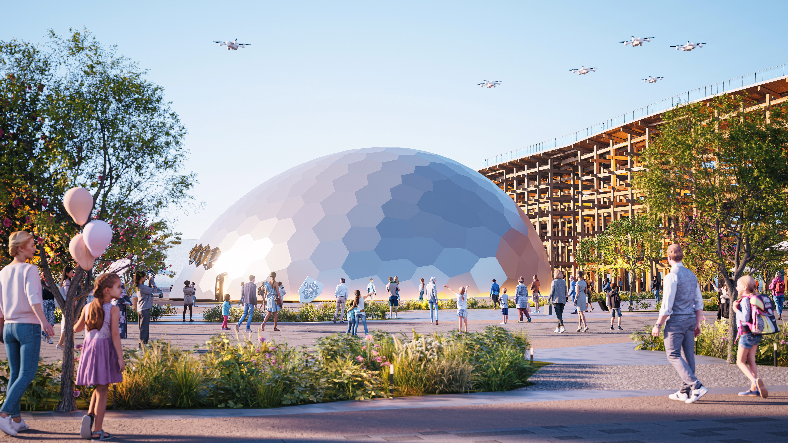





電力館
可能性のタマゴたち
新しい技術や商品が生まれ、生活が便利になるきっかけとなる「万博」。
一緒に未来をのぞきに行きましょう！
13:３0～14:３0
３
１０
金
月 日

